Slide 1


TRƯỜNG TIỂU HỌC THẠNH HƯNG 2
Bài 17 – tiết 1
Giáo viên : Châu Ngọc Phượng
Notes:
THIẾT KẾ: HƯƠNG THẢO – ZALO 0972115126. CÁC NICK KHÁC ĐỀU LÀ GIẢ MẠO

Slide 2




Slide 3
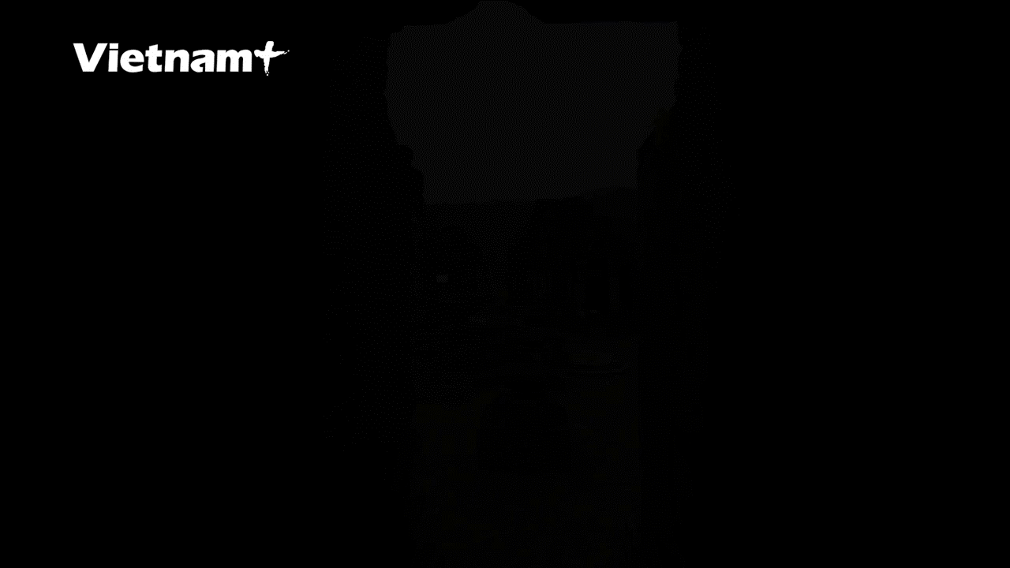

Slide 4


Hãy nói tên di sản vừa xem và cho biết di sản đó thuộc tỉnh nào?
Đó là Thánh địa Mỹ Sơn thuộc tỉnh Quảng Nam.

Slide 5
Hãy kể thêm một số di sản văn hóa ở vùng đất này mà em biết.
Nơi đây còn có một số di sản như: Cố đô Huế, phố cổ Hội An, vườn quốc gia Phong Nha, Kẻ Bàng, Nhã nhạc cung đình Huế.....

Slide 7



Slide 8
Hoạt động 1:
Tìm hiểu vùng đất hội tụ nhiều di sản thế giới

Slide 9
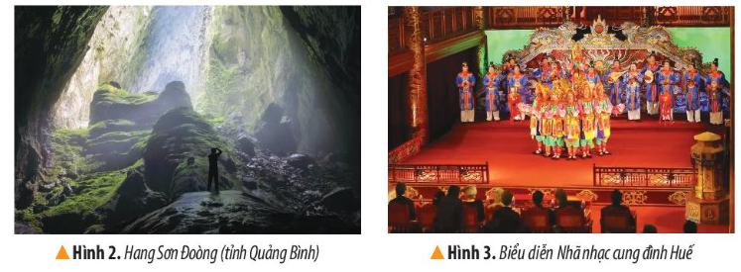
Quan sát tranh và nêu hiểu biết của mình về hai di sản dưới đây

Slide 10
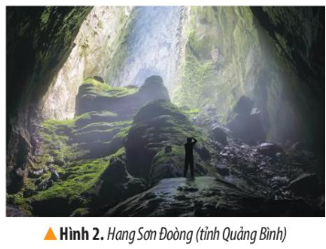
Hang Sơn Đòong (Quảng Bình): là hang động lớn nhất thế giới thuộc vùng lõi của Vườn quốc gia Phong Nha-Kẻ Bàng.

Slide 11
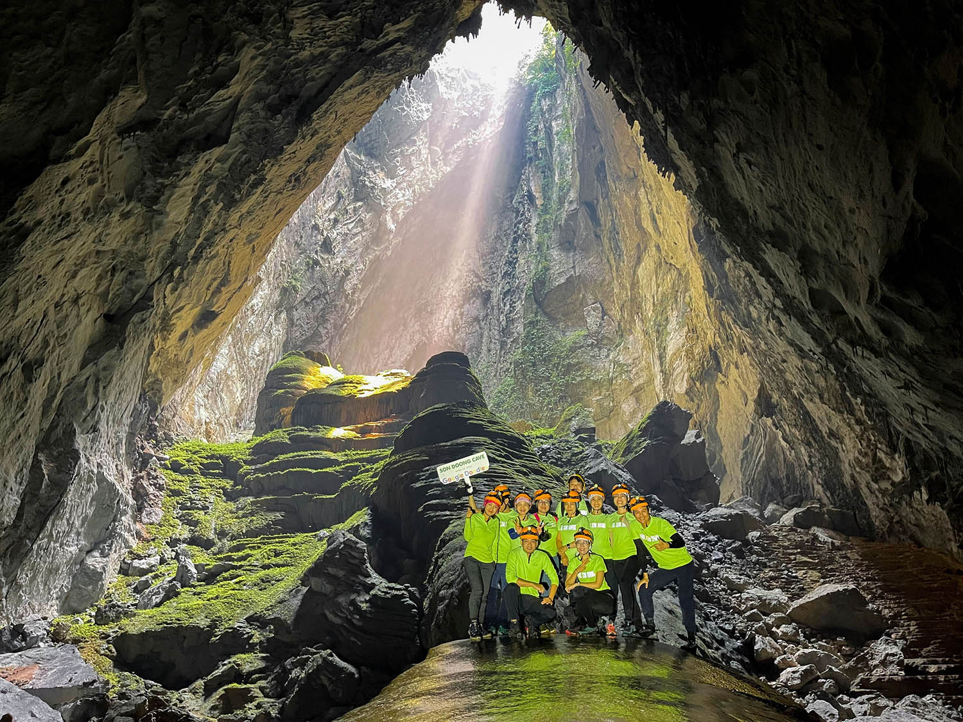
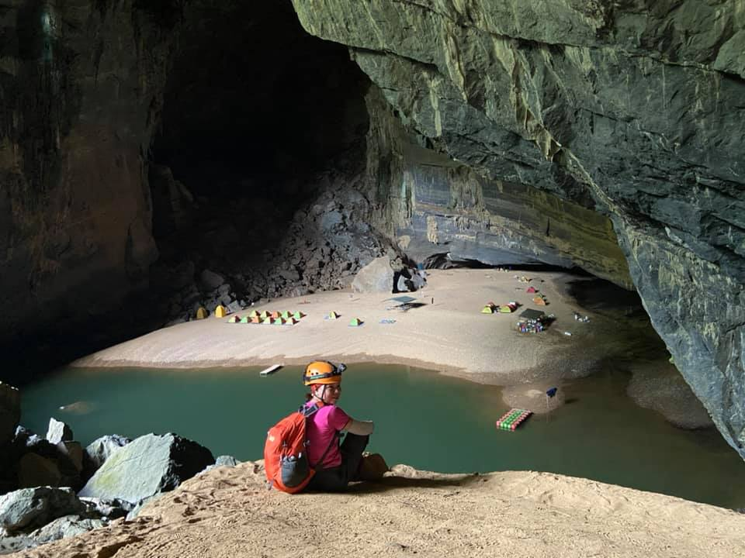
Năm 2009 Sơn Đoòng được đoàn thám hiểm thuộc Hiệp hội Hang động Hoàng gia Anh thám hiểm và công bố là Hang động có kích thước lớn nhất thế giới với chiều dài gần 9km, rộng hơn 150m, cao 200m.

Slide 12
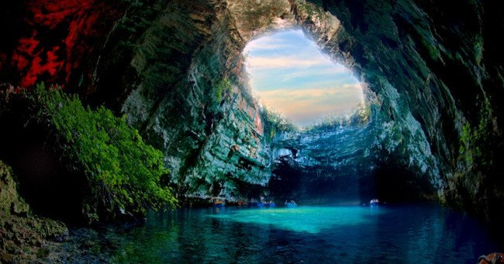
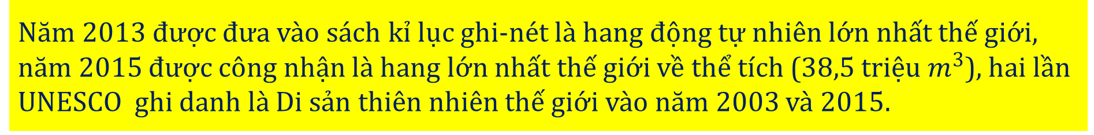
Năm 2013 được đưa vào sách kỉ lục ghi-nét là hang động tự nhiên lớn nhất thế giới, năm 2015 được công nhận là hang lớn nhất thế giới về thể tích (38,5 triệu $m^{3}$), hai lần UNESCO ghi danh là Di sản thiên nhiên thế giới vào năm 2003 và 2015.

Slide 13
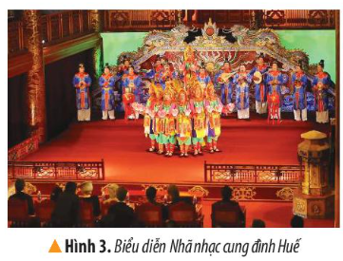
Biểu diễn nhạc cung đình Huế: Đây là buổi biểu diễn Nhã nhạc cung đình Huế tại Nhà hát Duyệt Thị Đường (nhà hát cổ nhất nước ta được xây dựng năm 1826) để vua và Hoàng hậu Nhật Bản thưởng thức nhân dịp đến thăm Cố đô Huế năm 2017.

Slide 14
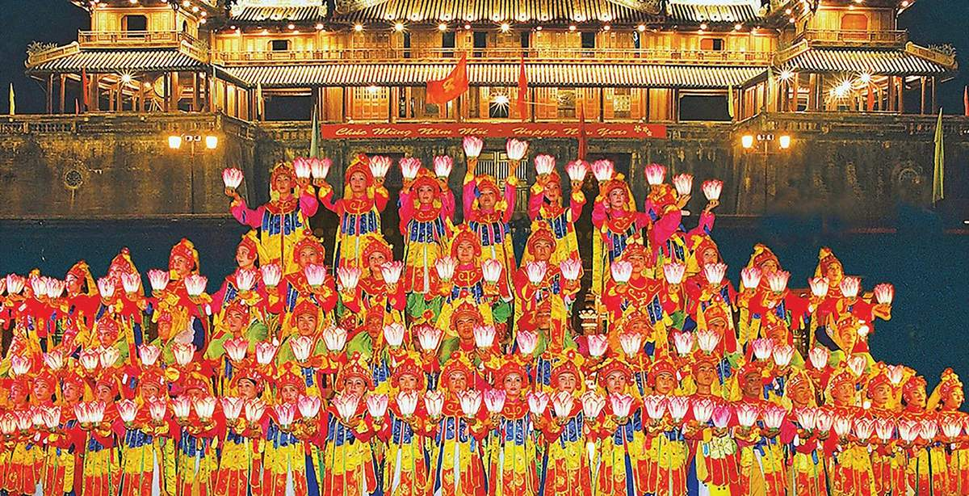
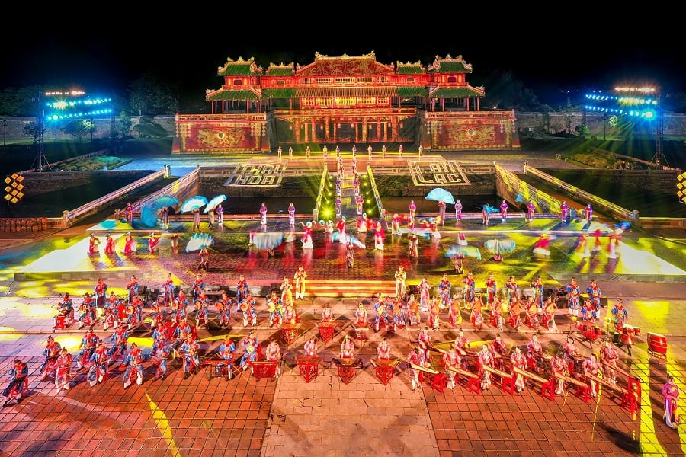

Slide 15
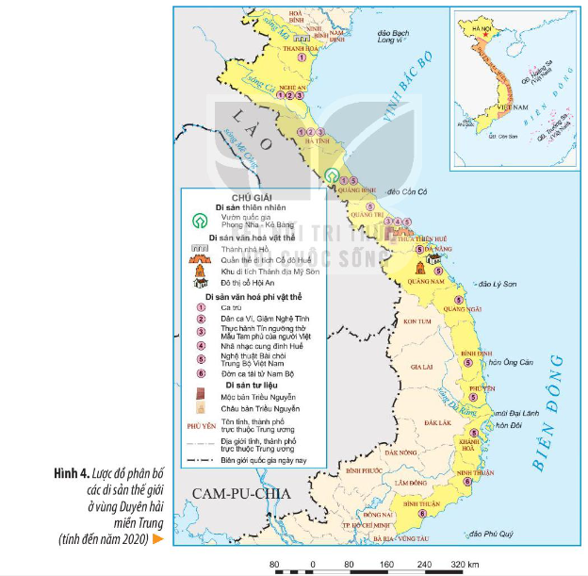
Kể tên và xác định vị trí các di sản thế giới ở vùng Duyên hải miền Trung
Thành nhà Hồ ở Thanh Hóa.
Vườn quốc gia Phong Nha-Kẻ Bàng
Quần thể di tích Cố đô Huế
Khu di tích Thánh địa Mỹ Sơn

Slide 16

Duyên hải miền Trung là vùng đất hội tụ nhiều di sản thế gới như: Cố đô Huế, Thánh địa Mỹ Sơn, Vườn quốc gia Phong Nha-Kẻ Bàng,...

Slide 17
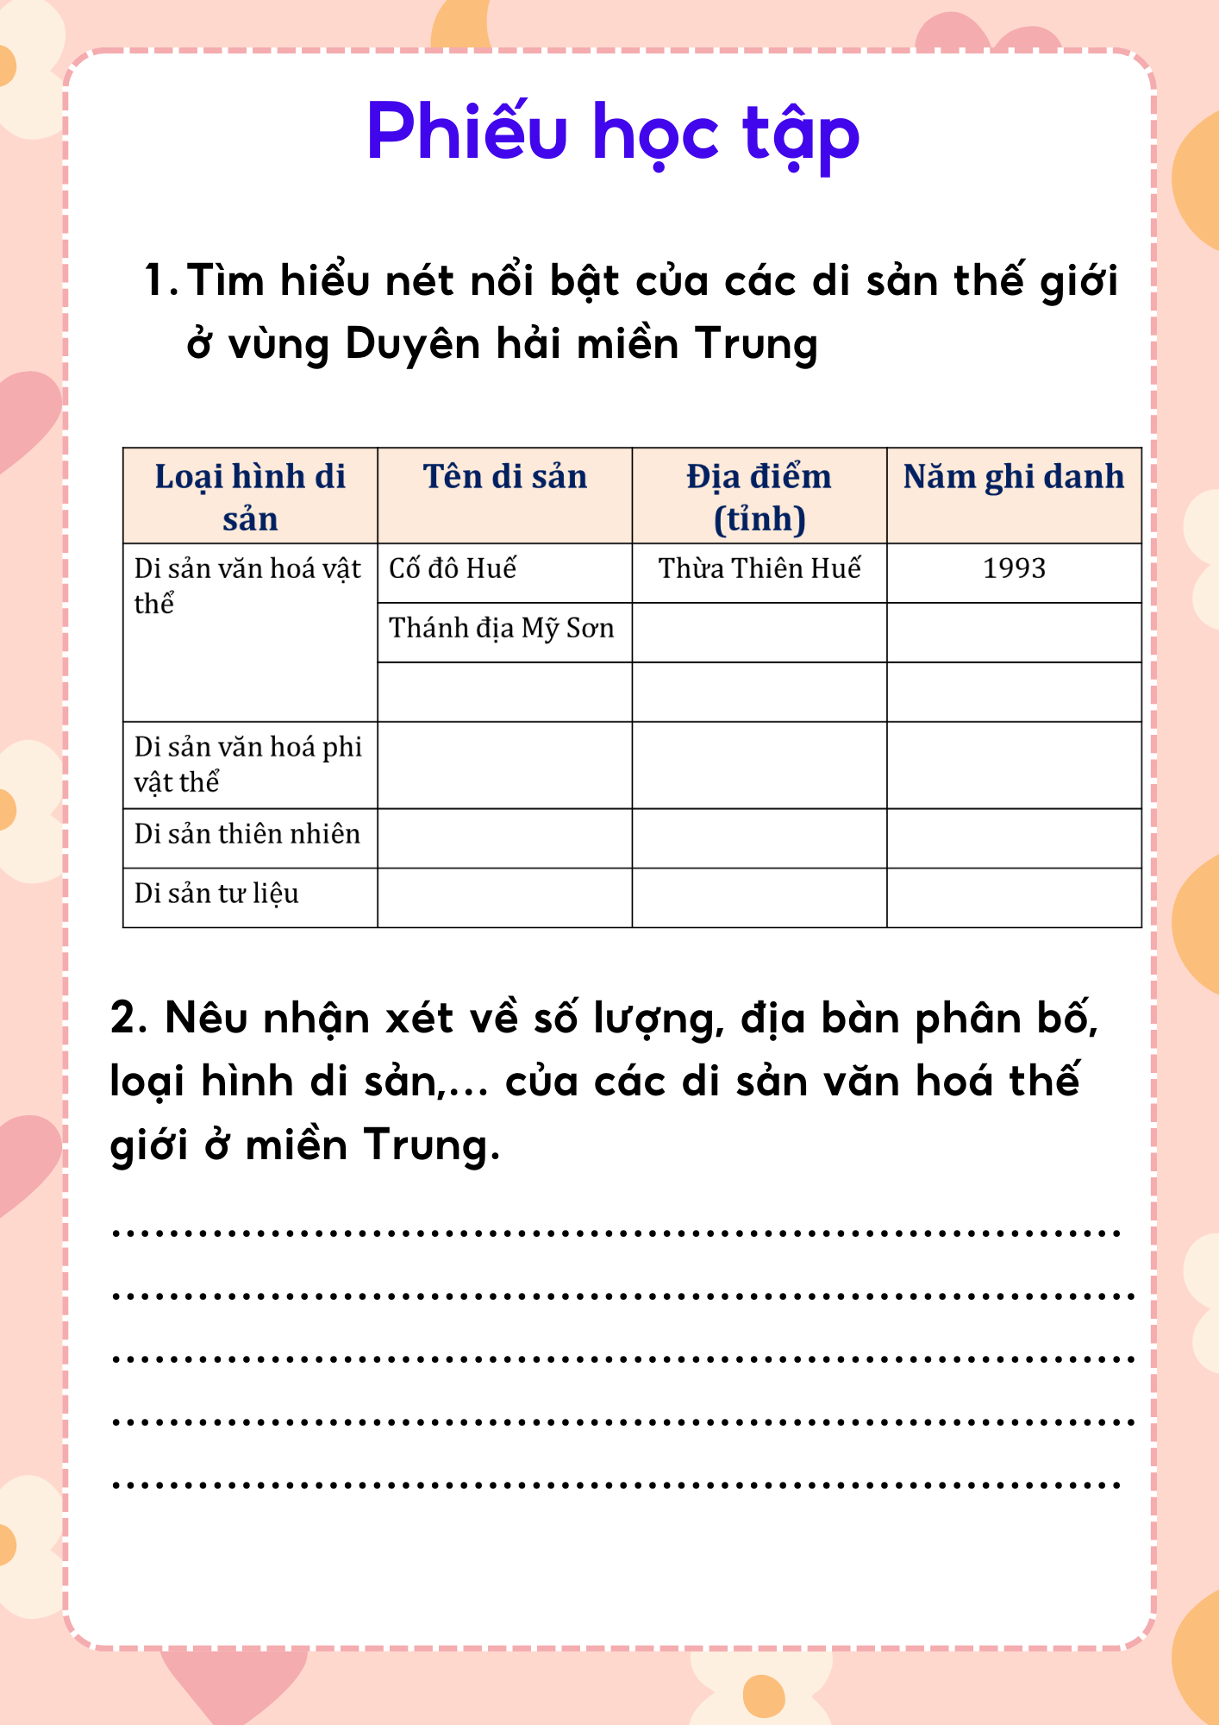
Thảo luận nhóm và hoàn thành phiếu bài tập

Slide 18
Loại hình di sản | Tên di sản | Địa điểm (tỉnh) | Năm ghi danh
Di sản văn hoá vật thể | Cố đô Huế | Thừa Thiên Huế | 1993
Di sản văn hoá phi vật thể | Thánh địa Mỹ Sơn | Quảng Nam | 1999
 | Đô thị cổ Hội An | Quảng Nam | 1999
Di sản văn hoá phi vật thể | Nhã nhạc cung đình Huế | Huế | 2003
Di sản văn hoá thiên nhiên | Vườn quốc gia Phong Nha – Kẻ Bảng | Quảng Bình | 2003
Di sản văn hoá tư liệu | Mộc bản triều Nguyễn | Lâm Đồng | 2009

Slide 19



Kết luận
Duyên hải miền Trung hội tụ nhiều loại hình di sản thế giới như: di sản thiên nhiên, di sản văn hóa vật thể, di sản văn hóa phi vật thể; có cả loại hình độc đáo như di sản tư liệu. Các di sản này trải dài từ Thanh Hóa đến Phú Yên, nhưng tập trung nhiều nhất là ở Thừa Thiên Huế và Quảng Nam.

Slide 20


Slide 21


Slide 22


CÂU HỎI
Câu 1: Tính đến năm 2020, vùng Duyên hải miền Trung có khoảng bao nhiêu di sản thế giới được UNESCO ghi danh.?
5 di sản
B. 7 di sản
C. 12 di sản
D. 10 di sản

Slide 23
CÂU HỎI
Câu 2: Thánh địa Mỹ Sơn thuộc tỉnh nào?
Hà Nội
B. Huế
C. Quảng Nam
D. Quảng Bình

Slide 24
CÂU HỎI
Câu 3: Di sản nào sau đây thuộc vùng Duyên hải miền Trung?
A. Nhã nhạc cung đình Huế
B. Phố cổ Hội An
C. Vườn quốc gia Phong Nha- Kẻ Bàng
D. Tất cả phương án trên đúng

Slide 25
CÂU HỎI
Câu 4: Nhã nhạc cung đình Huế được UNESCO công nhận là loại hình di sản văn hóa nào?
A. UNESCO công nhận là di sản văn hóa vật thể
B. UNESCO công nhận là di sản văn hóa phi vật thể
C. UNESCO công nhận là di sản văn hóa âm nhạc
D. UNESCO công nhận là di sản thiên nhiên.

Slide 26






